Slide 1
Les étapes pour fabriquer des marionnettes

Slide 2
Premièrement, tu Prends un morceau de papier journal.
deuxièmement, tu Commences à faire une boule pour la tête.

Slide 3
Ajoute d’autre papier si nécessaire pour agrandir ta boule.
Maintenant tu Mets du ruban autour
de la boule.

Slide 4
Ajoute d’autres morceaux pour les décorations et attache avec du ruban.
Ensuite tu Attaches un rouleau de papier toilette pour le cou.

Slide 5
C’est le temps de Faire la solution de papier mâché. (Mélange la colle blanche et un peu D’eau.)
Déchire des petits morceaux de papier journal.

Slide 6
après avoir fini la couche avec le papier journal avec les mots, utilise le papier journal blanc.
Fais les mêmes étapes avec le papier journal blanc. Déchire en petits morceaux. Il faut avoir 4 ou 5 couches.

Slide 7
Attends que la première couche sois sèche, ensuite choisi une autre couleur.
Commence à ajouter tes couleurs. Fais une couleur à la fois.

Slide 8
C’est mon étape préférée! Tu Choisis le matériel pour le corps.
Demande à un adulte de t’aider à coudre le corps.

Slide 9
Et voilà!!!!

Slide 11
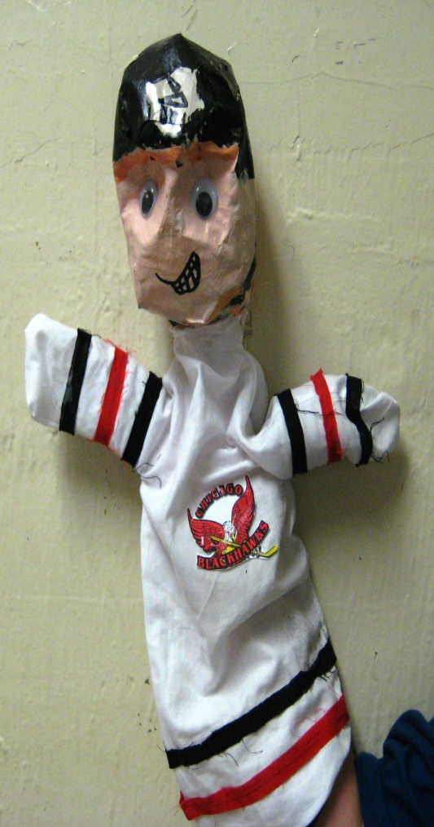

Slide 12
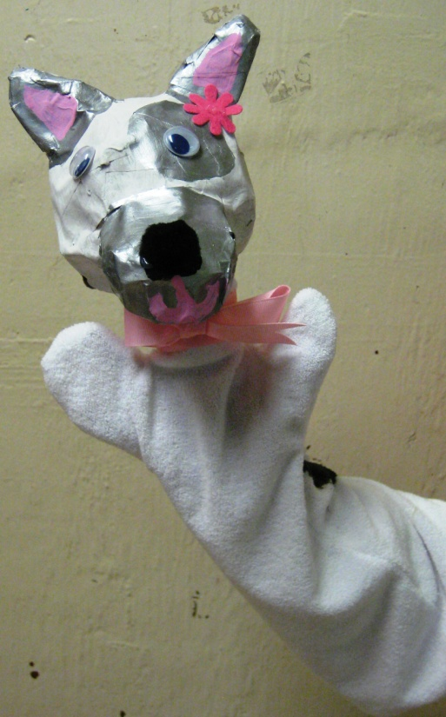

Slide 13
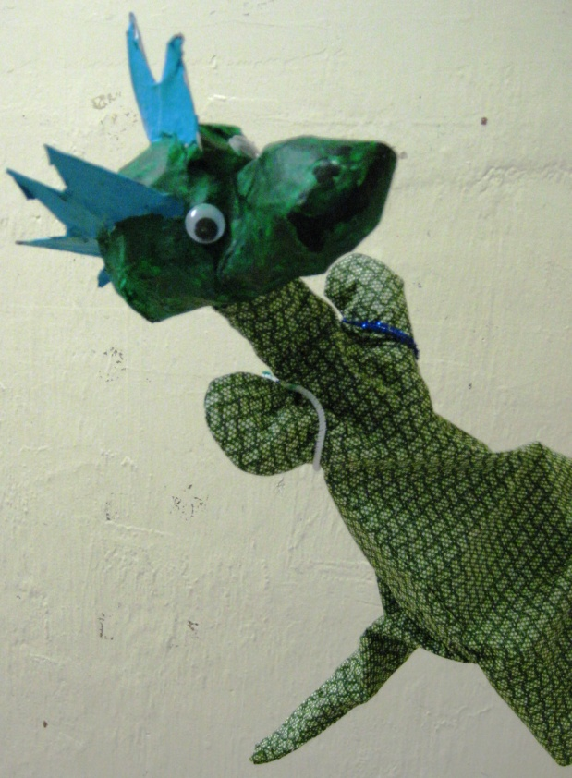
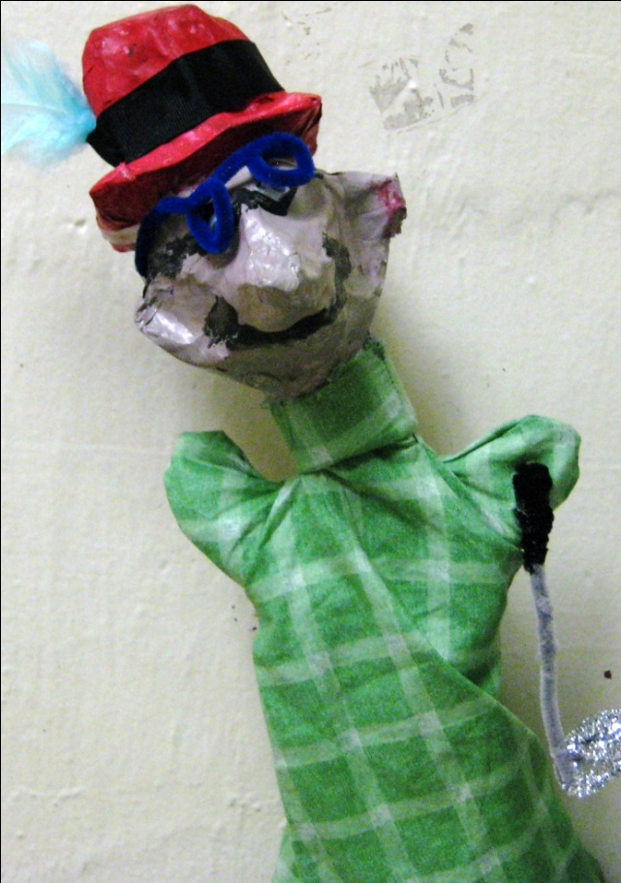
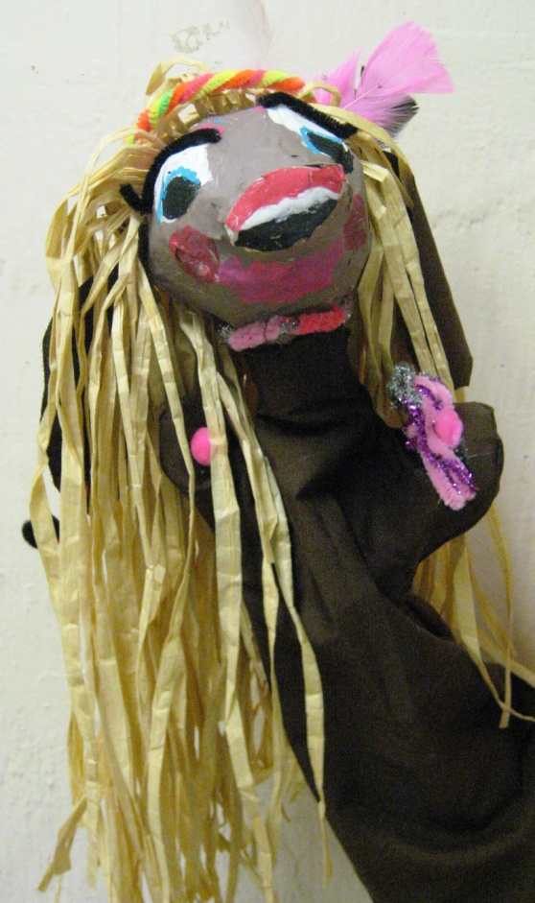

Slide 14
